Slide 1
第 2 篇
电力拖动自动控制系统
交流拖动控制系统

Slide 2
内容提要
概述
交流调速系统的主要类型
交流变压调速系统
交流变频调速系统
*绕线转子异步电机双馈调速系统——转差功率馈送型调速系统
*同步电动机变压变频调速系统

Slide 3
概 述
直流电力拖动和交流电力拖动在19世纪先后诞生。在20世纪上半叶的年代里，鉴于直流拖动具有优越的调速性能，高性能可调速拖动都采用直流电机，而约占电力拖动总容量80%以上的不变速拖动系统则采用交流电机，这种分工在一段时期内已成为一种举世公认的格局。交流调速系统的多种方案虽然早已问世，并已获得实际应用，但其性能却始终无法与直流调速系统相匹敌。

Slide 4
直到20世纪60~70年代，随着电力电子技术的发展，使得采用电力电子变换器的交流拖动系统得以实现，特别是大规模集成电路和计算机控制的出现，高性能交流调速系统便应运而生，一直被认为是天经地义的交直流拖动按调速性能分工的格局终于被打破了。

Slide 5
这时，直流电机具有电刷和换相器因而必须经常检查维修、换向火花使直流电机的应用环境受到限制、以及换向能力限制了直流电机的容量和速度等缺点日益突出起来，用交流可调拖动取代直流可调拖动的呼声越来越强烈，交流拖动控制系统已经成为当前电力拖动控制的主要发展方向。

Slide 6
交流拖动控制系统的应用领域
主要有三个方面：
一般性能的节能调速
高性能的交流调速系统和伺服系统
特大容量、极高转速的交流调速

Slide 7
1. 一般性能的节能调速
在过去大量的所谓“不变速交流拖动”中，风机、水泵等通用机械的容量几乎占工业电力拖动总容量的一半以上，其中有不少场合并不是不需要调速，只是因为过去的交流拖动本身不能调速，不得不依赖挡板和阀门来调节送风和供水的流量，因而把许多电能白白地浪费了。

Slide 8
一般性能的节能调速（续）
如果换成交流调速系统，把消耗在挡板和阀门上的能量节省下来，每台风机、水泵平均都可以节约 20 ~ 30% 以上的电能，效果是很可观的。
但风机、水泵的调速范围和对动态快速性的要求都不高，只需要一般的调速性能。

Slide 9
2. 高性能的交流调速系统和伺服系统
许多在工艺上需要调速的生产机械过去多用直流拖动，鉴于交流电机比直流电机结构简单、成本低廉、工作可靠、维护方便、惯量小、效率高，如果改成交流拖动，显然能够带来不少的效益。但是，由于交流电机原理上的原因，其电磁转矩难以像直流电机那样通过电枢电流施行灵活的实时控制。

Slide 10
高性能的交流调速系统和伺服系统（续）
20世纪70年代初发明了矢量控制技术，或称磁场定向控制技术，通过坐标变换，把交流电机的定子电流分解成转矩分量和励磁分量，用来分别控制电机的转矩和磁通，就可以获得和直流电机相仿的高动态性能，从而使交流电机的调速技术取得了突破性的进展。

Slide 11
高性能的交流调速系统和伺服系统（续）
其后，又陆续提出了直接转矩控制、解耦控制等方法，形成了一系列可以和直流调速系统媲美的高性能交流调速系统和交流伺服系统。

Slide 12
3. 特大容量、极高转速的交流调速
直流电机的换向能力限制了它的容量转速积不超过10⁶ kW · r /min，超过这一数值时，其设计与制造就非常困难了。
交流电机没有换向器，不受这种限制，因此，特大容量的电力拖动设备，如厚板轧机、矿井卷扬机等，以及极高转速的拖动，如高速磨头、离心机等，都以采用交流调速为宜。

Slide 13
交流调速系统的主要类型
交流电机主要分为异步电机（即感应电机）和同步电机两大类，每类电机又有不同类型的调速系统。
现有文献中介绍的异步电机调速系统种类繁多，可按照不同的角度进行分类。

Slide 14
按电动机的调速方法分类
常见的交流调速方法有：
  ①降电压调速；
  ②转差离合器调速；
  ③转子串电阻调速；
  ④绕线电机串级调速或双馈电机调速；
  ⑤变极对数调速；
  ⑥变压变频调速等等。

Slide 15
在研究开发阶段，人们从多方面探索调速的途径，因而种类繁多是很自然的。现在交流调速的发展已经比较成熟，为了深入掌握其基本原理，就不能满足于这种表面上的罗列，而要进一步探讨其本质，认识交流调速的基本规律。

Slide 16
按电动机的能量转换类型分类
按照交流异步电机的原理，从定子传入转子的电磁功率可分成两部分：一部分是拖动负载的有效功率，称作机械功率；另一部分是传输给转子电路的转差功率，与转差率 s 成正比。
~
P_{m}
P_{mech}
P_{s}

Slide 17
即 P_{m} = P_{mech} + P_{s}
P_{mech} = (1 – s) P_{m}
P_{s} = sP_{m}
从能量转换的角度上看，转差功率是否增大，是消耗掉还是得到回收，是评价调速系统效率高低的标志。从这点出发，可以把异步电机的调速系统分成三类 。

Slide 18
1. 转差功率消耗型调速系统
这种类型的全部转差功率都转换成热能消耗在转子回路中，上述的第①、②、③三种调速方法都属于这一类。在三类异步电机调速系统中，这类系统的效率最低，而且越到低速时效率越低，它是以增加转差功率的消耗来换取转速的降低的（恒转矩负载时）。可是这类系统结构简单，设备成本最低，所以还有一定的应用价值。

Slide 19
2.转差功率馈送型调速系统
在这类系统中，除转子铜损外，大部分转差功率在转子侧通过变流装置馈出或馈入，转速越低，能馈送的功率越多，上述第④种调速方法属于这一类。无论是馈出还是馈入的转差功率，扣除变流装置本身的损耗后，最终都转化成有用的功率，因此这类系统的效率较高，但要增加一些设备。

Slide 20
3. 转差功率不变型调速系统
在这类系统中，转差功率只有转子铜损，而且无论转速高低，转差功率基本不变，因此效率更高，上述的第⑤、⑥两种调速方法属于此类。其中变极对数调速是有级的，应用场合有限。只有变压变频调速应用最广，可以构成高动态性能的交流调速系统，取代直流调速；但在定子电路中须配备与电动机容量相当的变压变频器，相比之下，设备成本最高。

Slide 21
同步电机的调速
同步电机没有转差，也就没有转差功率，所以同步电机调速系统只能是转差功率不变型（恒等于 0 ）的，而同步电机转子极对数又是固定的，因此只能靠变压变频调速，没有像异步电机那样的多种调速方法。
在同步电机的变压变频调速方法中，从频率控制的方式来看，可分为他控变频调速和自控变频调速两类。

Slide 22
自控变频调速利用转子磁极位置的检测信号来控制变压变频装置换相，类似于直流电机中电刷和换向器的作用，因此有时又称作无换向器电机调速，或无刷直流电机调速。
开关磁阻电机是一种特殊型式的同步电机，有其独特的比较简单的调速方法，在小容量交流电机调速系统中很有发展前途。

Slide 23
第 5 章
电力拖动自动控制系统
闭环控制的异步电动机变压调速系统
—— 一种转差功率消耗型调速系统

Slide 24
本章提要
异步电动机变压调速电路
异步电动机改变电压时的机械特性
闭环控制的变压调速系统及其静特性
闭环变压调速系统的近似动态结构图
转差功率损耗分析
变压控制在软起动器和轻载降压节能运行中的应用

Slide 25
5.1 异步电动机变压调速电路
变压调速是异步电机调速方法中比较简便的一种。
由电力拖动原理可知，当异步电机等效电路的参数不变时，在相同的转速下，电磁转矩与定子电压的平方成正比，因此，改变定子外加电压就可以改变机械特性的函数关系，从而改变电机在一定负载转矩下的转速。

Slide 26
过去改变交流电压的方法多用自耦变压器或带直流磁化绕组的饱和电抗器，自从电力电子技术兴起以后，这类比较笨重的电磁装置就被晶闸管交流调压器取代了。
目前，交流调压器一般用三对晶闸管反并联或三个双向晶闸管分别串接在三相电路中，主电路接法有多种方案，用相位控制改变输出电压。

Slide 27
Y型接法
i_{a}
VT₁
U_{a0}
a
u_{a}
VT₂
b
0
a)
u_{b}
VT₃
c
u_{c}
负载

Slide 28
Δ型接法
i_{a}
a
u_{a}
b
b)
负载
u_{b}
c
u_{c}

Slide 29
交流变压调速系统可控电源
~
利用晶闸管交流调压器变压调速
TVC——双向晶闸管交流调压器
TVC
M
3~
图5-1 利用晶闸管交流调压器变压调速

Slide 30
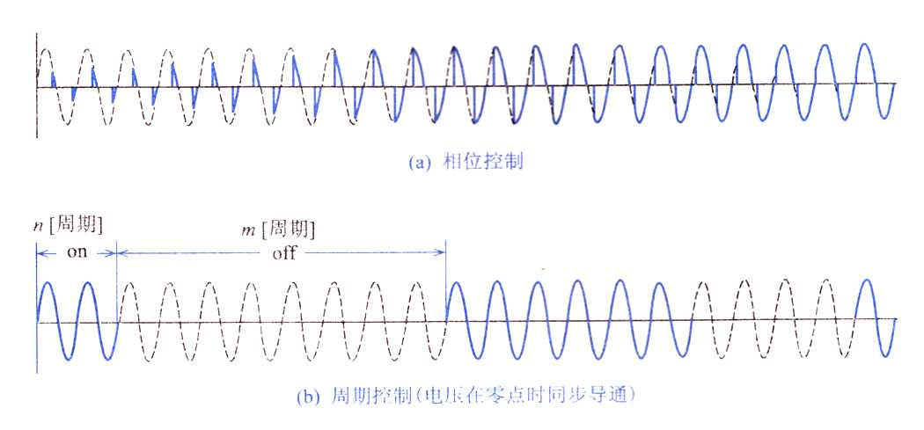
控制方式
TVC的变压控制方式

Slide 31
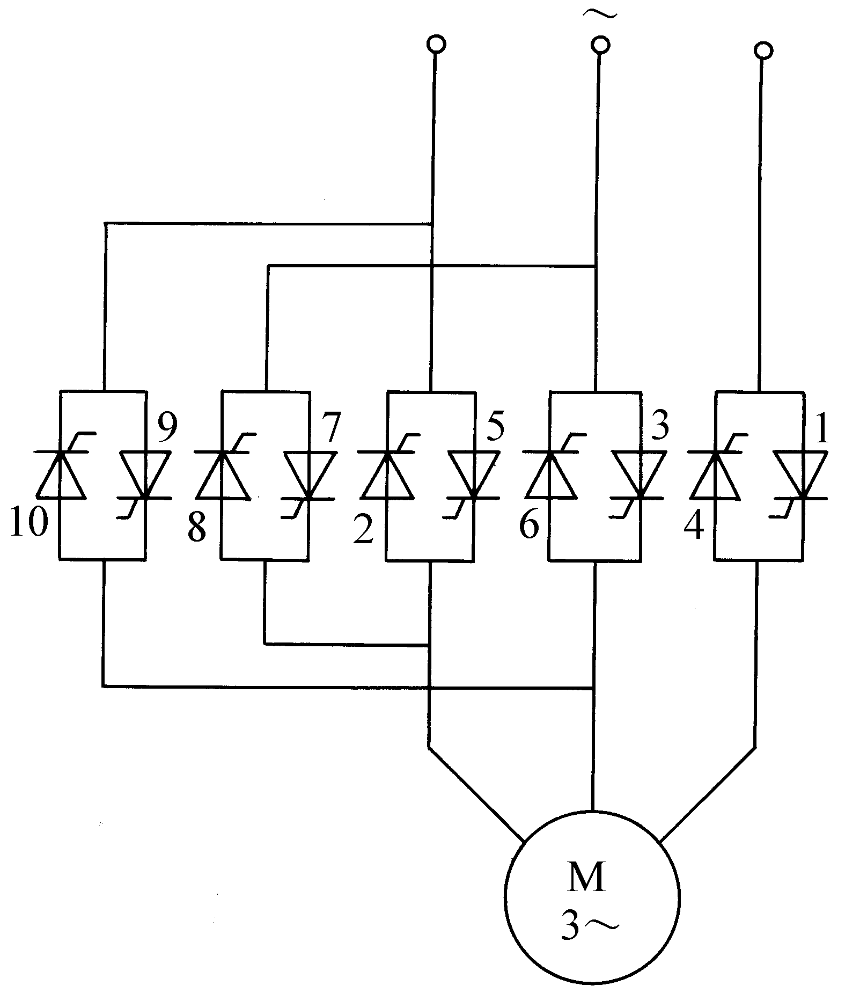
电路结构：
采用晶闸管反并联供电方式，实现异步电动机可逆和制动。
可逆和制动控制
图5-2 采用晶闸管反并联的异步电动机可逆和制动电路

Slide 32
反向运行方式
图5-2所示为采用晶闸管反并联的异步电动机可逆和制动电路，其中，晶闸管 1~6控制电动机正转运行，反转时，可由晶闸管 1，4 和 7~10 提供逆相序电源，同时也可用于反接制动。

Slide 33
制动运行方式
当需要能耗制动时，可以根据制动电路的要求选择某几个晶闸管不对称地工作，例如让 1，2，6 三个器件导通，其余均关断，就可使定子绕组中流过半波直流电流，对旋转着的电动机转子产生制动作用。必要时，还可以在制动电路中串入电阻以限制制动电流。
返回目录

Slide 34
5.2 异步电动机改变电压时的机械特性
根据电机学原理，在下述三个假定条件下：
    忽略空间和时间谐波，
    忽略磁饱和，
    忽略铁损，
异步电机的稳态等效电路示于图5-3。

Slide 35
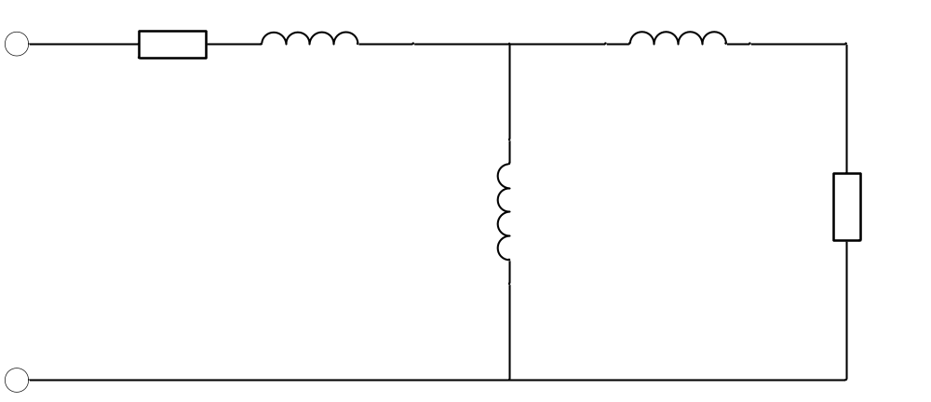
异步电动机等效电路
R_{s}
L_{ls}
L’_{lr}
I_{s}
I’_{r}
U_{s}
L_{m}
I₀
R’_{r} /s
ω₁
L_{m}
图5-3 异步电动机的稳态等效电路

Slide 36
参数定义
  R_{s}、R’_{r} ——定子每相电阻和折合到定子侧的
  转子每相电阻；
  L_{ls}、L’_{lr} ——定子每相漏感和折合到定子侧的
  转子每相漏感；
  L_{m}——定子每相绕组产生气隙主磁通的
  等效电感，即励磁电感；
  U_{s}、ω₁ ——定子相电压和供电角频率；
  s ——转差率。

Slide 37
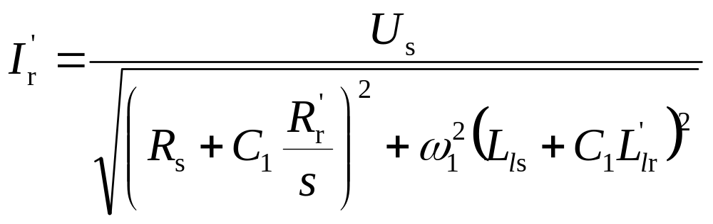
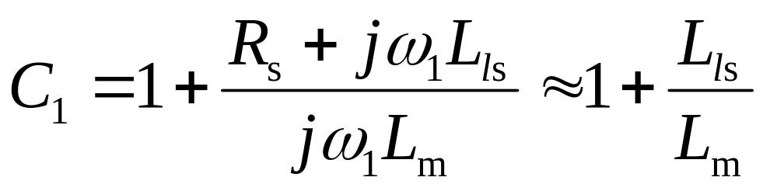
电流公式
由图可以导出
(5-1)
式中

Slide 38
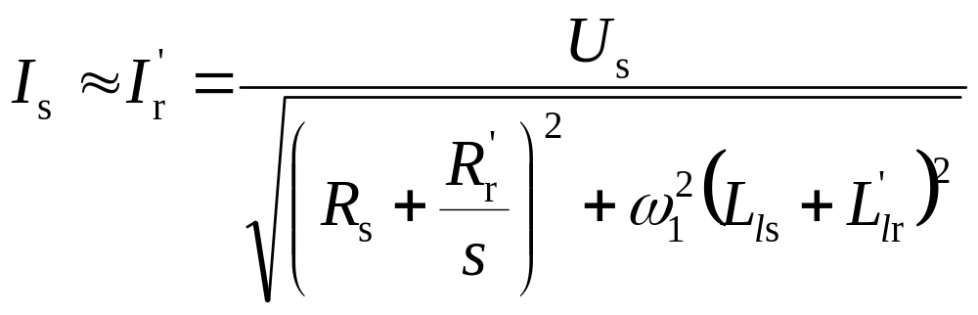
在一般情况下，L_{m}>>L_{l1}，则，C₁ ≈ 1 这相当于将上述假定条件的第③条改为忽略铁损和励磁电流。这样，电流公式可简化成
(5-2)

Slide 39
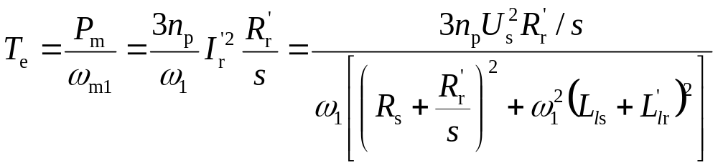
转矩公式
令电磁功率 P_{m} = 3I_{r}^{'2} R_{r}' /s
同步机械角转速 ω_{m1} = ω₁ / n_{p}
式中 n_{p} —极对数，则异步电机的电磁转矩为
（5-3）

Slide 40
式（5 - 3）就是异步电机的机械特性方程式。它表明，当转速或转差率一定时，电磁转矩与定子电压的平方成正比。
这样，不同电压下的机械特性便如图5-4所示，图中，U_{sN}表示额定定子电压。

Slide 41
异步电动机机械特性
恒转矩负载特性
n
风机类负载特性
n₀
A
D
C
B
s_{m}
E
0.5U_{sN}
0.7U_{sN}
U_{sN}
F
O
T_{L}
T_{emax}
T_{e}
图5-4 异步电动机不同电压下的机械特性

Slide 42
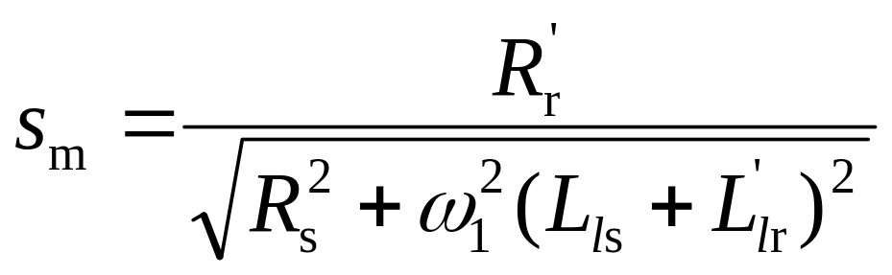
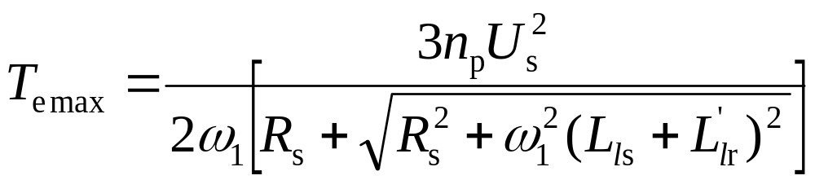
最大转矩公式
将式（5-3）对s求导，并令dT_{e}/ds=0，可求出对应于最大转矩时的静差率和最大转矩
（5-4）
（5-5）

Slide 43
由图5-4可见，带恒转矩负载工作时，普通笼型异步电机变电压时的稳定工作点为 A、B、C，转差率 s 的变化范围不超过 0 ~ s_{m} ，调速范围有限。如果带风机类负载运行，则工作点为D、E、F，调速范围可以大一些。

Slide 44
为了能在恒转矩负载下扩大调速范围，并使电机能在较低转速下运行而不致过热，就要求电机转子有较高的电阻值，这样的电机在变电压时的机械特性绘于图5-5。
显然，带恒转矩负载时的变压调速范围增大了，堵转工作也不致烧坏电机，这种电机又称作交流力矩电机。

Slide 45
交流力矩电机的机械特性
n
n₀
恒转矩负载特性
A
B
0.5U_{sN}
U_{sN}
C
0.7U_{sN}
O
T_{L}
T_{e}
图5-5 高转子电阻电动机（交流力矩电动机）
在不同电压下的机械特性
返回目录

Slide 46
5.3 闭环控制的变压调速系统及其静特性
采用普通异步电机的变电压调速时，调速范围很窄，采用高转子电阻的力矩电机可以增大调速范围，但机械特性又变软，因而当负载变化时静差率很大（见图5-5），开环控制很难解决这个矛盾。
为此，对于恒转矩性质的负载，要求调速范围大于D=2时，往往采用带转速反馈的闭环控制系统（见图5-6a）。

Slide 47
1. 系统组成
~
+
GT
U*_{n}
+
U_{c}
ASR
-
U_{n}
M
3~
n
TG
a)原理图
--
图5-6 带转速负反馈闭环控制的交流变压调速系统

Slide 48
2. 系统静特性
n
n₀
恒转矩负载特性
U*_{n1}
A
U*_{n2}
A’’
A’
U*_{n3}
U_{s min}
U_{sN}
O
T_{L}
T
e
图5-6b 闭环控制变压调速系统的静特性

Slide 49
图5-6b所示的是闭环控制变压调速系统的静特性。当系统带负载在 A 点运行时，如果负载增大引起转速下降，反馈控制作用能提高定子电压，从而在右边一条机械特性上找到新的工作点 A’。同理，当负载降低时，会在左边一条特性上得到定子电压低一些的工作点 A’’。

Slide 50
按照反馈控制规律，将A’’、A、A’ 连接起来便是闭环系统的静特性。尽管异步电机的开环机械特性和直流电机的开环特性差别很大，但是在不同电压的开环机械特性上各取一个相应的工作点，连接起来便得到闭环系统静特性，这样的分析方法对两种电机是完全一致的。

Slide 51
尽管异步力矩电机的机械特性很软，但由系统放大系数决定的闭环系统静特性却可以很硬。
如果采用PI调节器，照样可以做到无静差。改变给定信号，则静特性平行地上下移动，达到调速的目的。

Slide 52
变压调速系统的特点
异步电机闭环变压调速系统不同于直流电机闭环变压调速系统的地方是：静特性左右两边都有极限，不能无限延长，它们是额定电压 U_{sN} 下的机械特性和最小输出电压U_{smin}下的机械特性。
当负载变化时，如果电压调节到极限值，闭环系统便失去控制能力，系统的工作点只能沿着极限开环特性变化。

Slide 53
3. 系统静态结构
-T_{L}
ASR
U_{c}
U*_{n}
U_{s}
n
K_{s}
n=f(U_{s},T_{e})
-
U_{n}
α
图5-7 异步电机闭环变压调速系统的静态结构图

Slide 54
根据图5-6a所示的原理图，可以画出静态结构图，如图5-7所示。图中，
  K_{s} = U_{s}/U_{c} 为晶闸管交流调压器和触发装置的放大系数；
  α = U_{n}/n 为转速反馈系数；
  ASR采用PI调节器；
  n =f (U_{s}, T_{e} )是式（5-3）所表达的异步电机机械特性方程式，它是一个非线性函数。

Slide 55
稳态时，
U_{n}* = U_{n} = αn
T_{e} = T_{L}
根据负载需要的 n 和T_{L} 可由式（5-3）计算出或用机械特性图解法求出所需的 U_{s} 以及相应的 U_{c}。
返回目录

Slide 56
5.4 闭环变压调速系统的近似动态结构图
对系统进行动态分析和设计时，须先绘出动态结构图。由图5-7的静态结构图可以得到动态结构图，如图5-8所示。
其中有些环节的传递函数可以直接写出来，只有异步电机传递函数的推导须费一番周折。

Slide 57
系统动态结构
U_{c} (s)
U_{s}(s)
U*_{n}(s)
n(s)
W_{ASR}(s)
W_{GT-V} (s)
W_{MA} (s)
-
U_{n}(s)
W_{FBS}(s)
图5-8 异步电动机闭环变压调速系统的动态结构框图
MA——异步电机 FBS——测速反馈环节

Slide 58
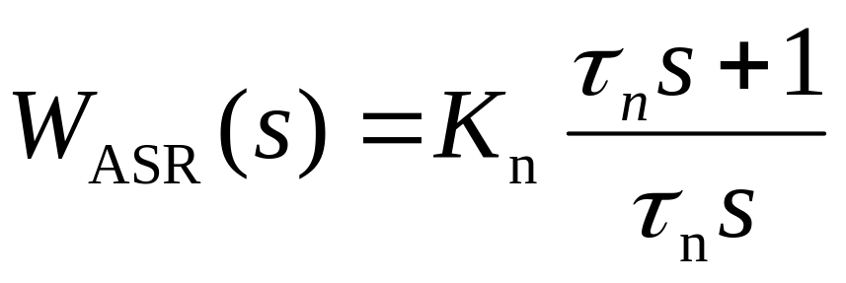
转速调节器ASR
转速调节器ASR常用PI调节器，用以消除静差并改善动态性能，其传递函数为

Slide 59
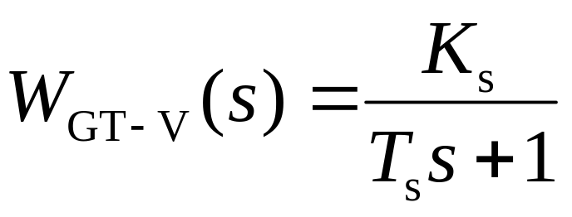
晶闸管交流调压器和触发装置
装置的输入-输出关系原则上是非线性的，在一定范围内可假定为线性函数，在动态中可以近似成一阶惯性环节，正如直流调速系统中的晶闸管触发和整流装置那样。传递函数可写成

Slide 60
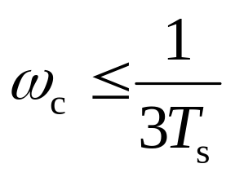
其近似条件是
对于三相全波Y联结调压电路，可取
T_{s} = 3.3ms
对其他型式的调压电路则须另行考虑。

Slide 61
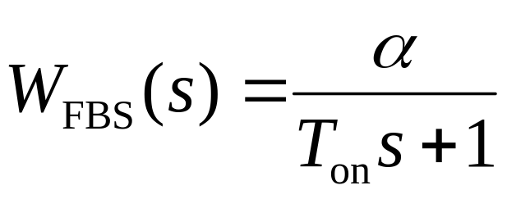
测速反馈环节
考虑到反馈滤波作用，测速反馈环节FBS的传递函数可写成

Slide 62
异步电机近似的传递函数
异步电机的动态过程是由一组非线性微分方程描述的，要用一个传递函数来准确地表示它的输入输出关系是不可能的。
在这里，可以先在一定的假定条件下，用稳态工作点附近的微偏线性化方法求出一种近似的传递函数。

Slide 63
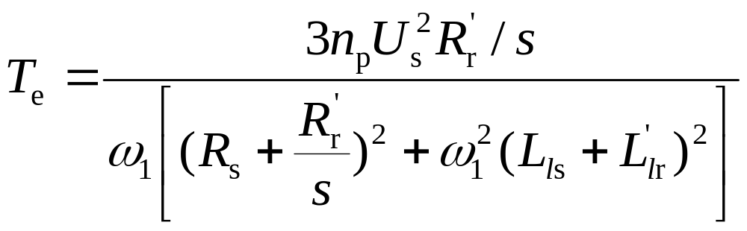
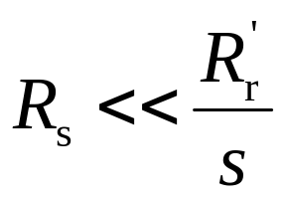
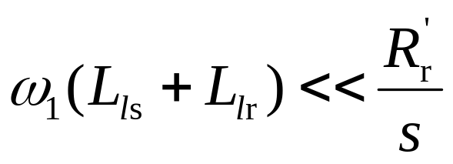
（1）异步电机近似的线性机械特性
由式（5-3）已知电磁转矩为
（5-3）
当 s 很小时，可以认为
且

Slide 64
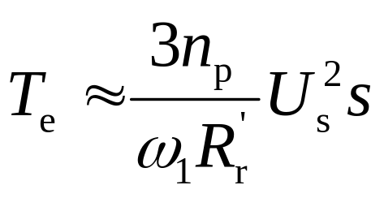
后者相当于忽略异步电机的漏感电磁惯性。在此条件下，
（5-6）
这是在上述条件下异步电机近似的线性机械特性。

Slide 65
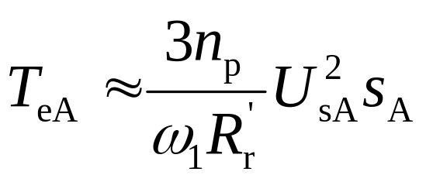
（2）稳态工作点计算
设A为近似线性机械特性上的一个稳态工作点，则在A点上
（5-7）
在A点附近有微小偏差时，T_{e}= T_{eA}+ΔT_{e} ，U_{s} = U_{sA} + ΔU_{s} ，而 s = s_{A} + Δs，代入式（5-6）得

Slide 66
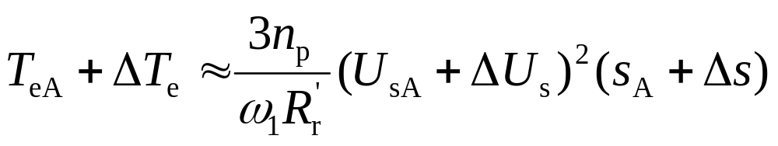
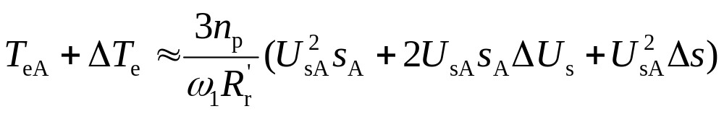
（3）微偏线性化
将上式展开，并忽略两个和两个以上微偏量的乘积，则
（5-8）

Slide 67
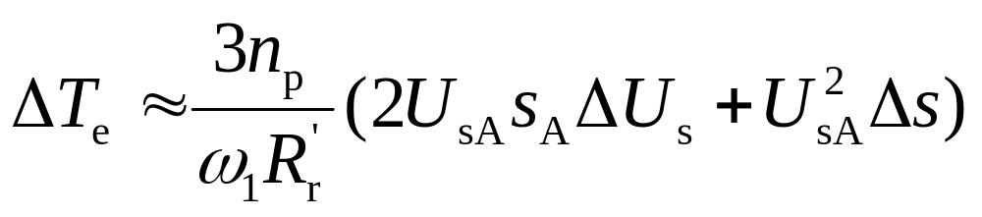
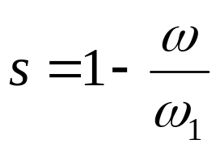
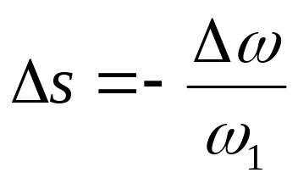
从式（5-8）中减去式（5-7），得
（5-9）
已知转差率 ，其中ω₁是同步角转速，ω 是转子角转速，则
(5-10)

Slide 68
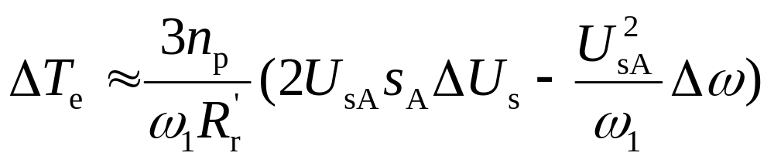
将式（5-10）代入式（5-9），得
（5-11）
式（5-11）就是在稳态工作点附近微偏量ΔT_{e}与ΔU_{s}和Δω间的关系。

Slide 69
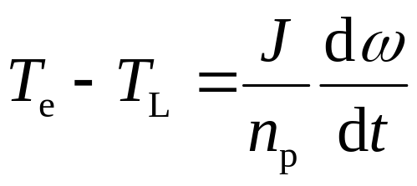
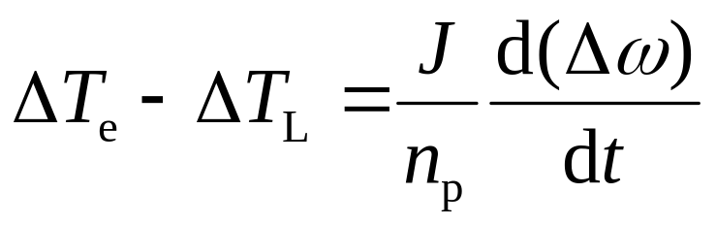
带恒转矩负载时电力拖动系统的运动方程式为
按上面相同的方法处理，可得在稳态工作点A附近的微偏量运动方程式为
（5-12）

Slide 70
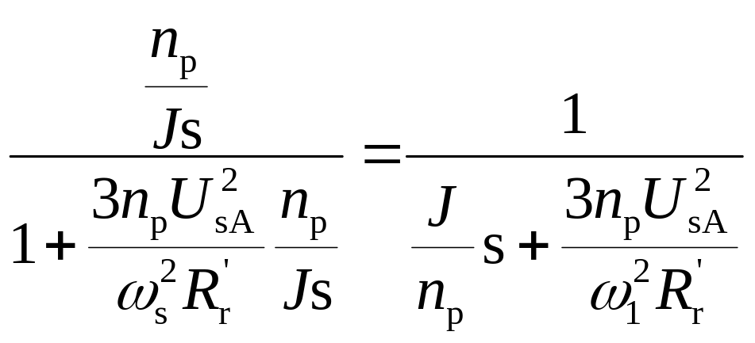
将式（5-11）和（5-12）的微偏量关系画在一起，即得异步电机在忽略电磁惯性时的微偏线性化动态结构图，如图5-9所示。
如果只考虑ΔU₁到Δω之间的传递函数，可先取 ΔT_{L} = 0，图5-9中小闭环传递函数可变换成

Slide 71
（4）近似动态结构图
ΔT_{L}
ΔT_{e}
ΔU_{s}
3n_{p}
+
-
n_{p}
Δω
2U_{sA}S_{A}
ω₁R_{r}
-
Js
3n_{p}U ²_{sA}
ω_{s}² R’_{r}
图5-9 忽略电磁惯性时异步电机微偏线性化的近似动态结构图

Slide 72
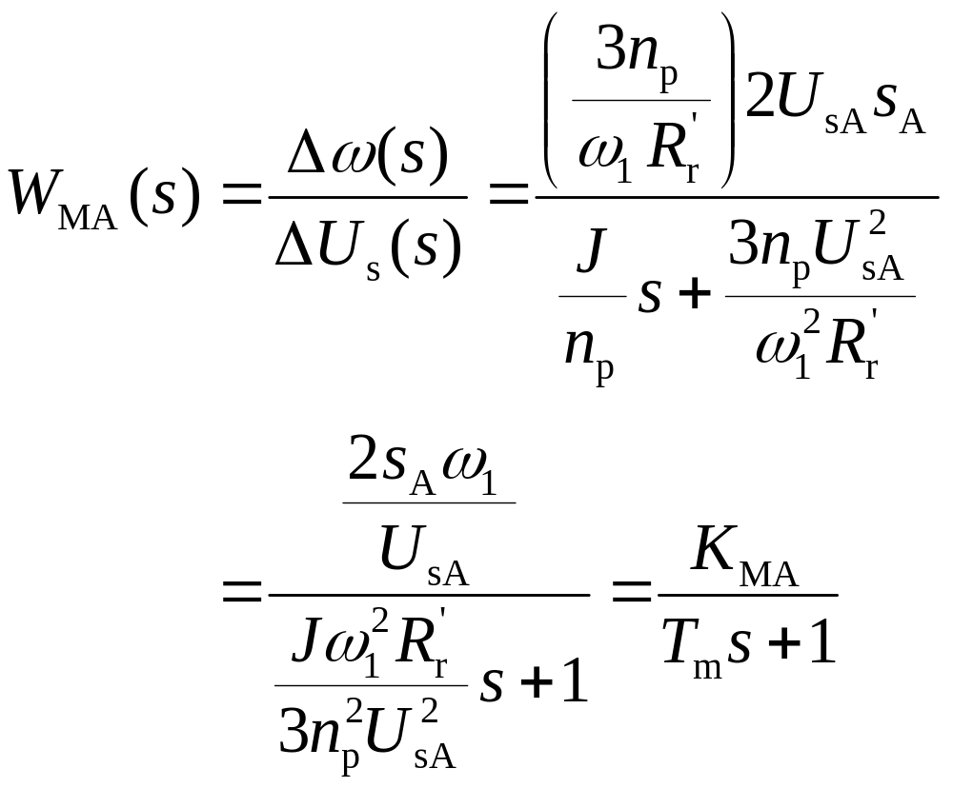
（5）异步电机的近似线性化传递函数
于是，异步电机的近似线性化传递函数为

Slide 73
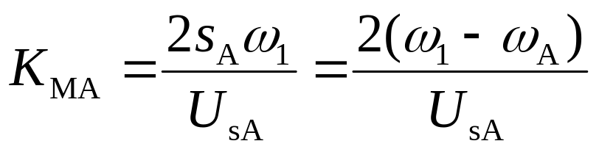
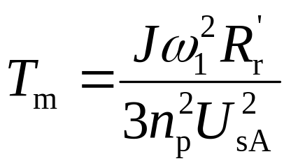
式中
K_{MA}— 异步电机的传递系数，
T_{m}— 异步电机拖动系统的机电时间常数，

Slide 74
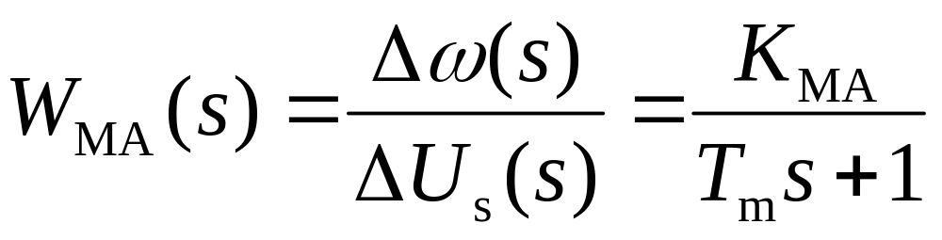
由于忽略了电磁惯性，只剩下同轴旋转体的机电惯性，异步电机便近似成一个线性的一阶惯性环节，即
(5-13)
把得到的四个传递函数式写入图5-8中各方框内，即得异步电机变压调速系统微偏线性化的近似动态结构图。

Slide 75
最后，应该再强调一下，具体使用这个动态结构图时要注意下述两点：
  由于它是偏微线性化模型，只能用于机械特性线性段上工作点附近的稳定性判别和动态校正，不适用于起制动时转速大范围变化的动态响应。
  由于它完全忽略了电磁惯性，分析与计算有很大的近似性。
返回目录

Slide 76
*5.5 转差功率损耗分析（略）
返回目录

Slide 77
*5.6 变压控制在软起动器和轻载降压节
能运行中的应用
除了调速系统以外，异步电动机的变压控制在软起动器和轻载降压节能运行中也得到了广泛的应用。
本节主要介绍它们的基本原理，关于其运行中的一些具体问题可参看参考文献[42]，[43]，[44]。

Slide 78
*5.6.1 软起动器
起动电流问题
常用的三相异步电动机结构简单，价格便宜，而且性能良好，运行可靠。对于小容量电动机，只要供电网络和变压器的容量足够大（一般要求比电机容量大4倍以上），而供电线路并不太长（起动电流造成的瞬时电压降落低于10%~15%），可以直接通电起动，操作也很简便。对于容量大一些的电动机，问题就不这么简单了。

Slide 79
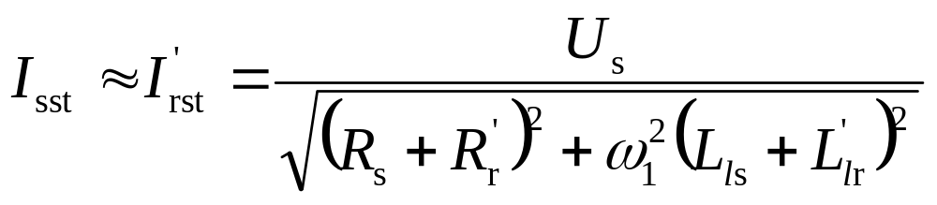
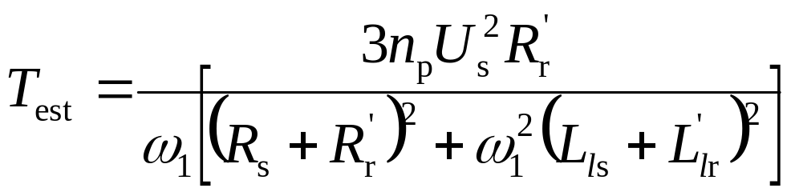
起动电流和转矩公式
在式（5-2）和式（5-3）中已导出异步电动机的电流和转矩方程式，起动时，s =1，因此起动电流和起动转矩分别为
（5-19）
（5-20）

Slide 80
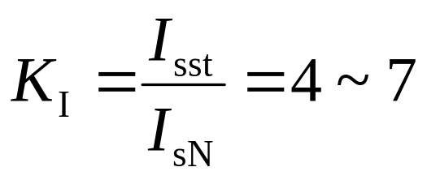
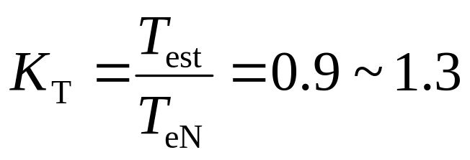
起动电流和转矩分析
由上述二式不难看出，在一般情况下，三相异步电动机的起动电流比较大，而起动转矩并不大。对于一般的笼型电动机，起动电流和起动转矩对其额定值的倍数大约为
起动电流倍数
起动转矩倍数

Slide 81
起动电流和转矩分析（续）
中、大容量电动机的起动电流大，会使电网压降过大，影响其他用电设备的正常运行，甚至使该电动机本身根本起动不起来。这时，必须采取措施来降低其起动电流，常用的办法是降压起动。

Slide 82
降压起动的矛盾
由式（5-19）可知，当电压降低时，起动电流将随电压成正比地降低，从而可以避开起动电流冲击的高峰。
但是，式（5-20）又表明，起动转矩与电压的平方成正比，起动转矩的减小将比起动电流的降低更快，降压起动时又会出现起动转矩够不够的问题。为了避免这个麻烦，降压起动只适用于中、大容量电动机空载（或轻载）起动的场合。

Slide 83
传统的降压起动方法
传统的降压起动方法有：
  星-三角（Y-Δ）起动
  定子串电阻或电抗起动
  自耦变压器（又称起动补偿器）降压起动
它们都是一级降压起动，起动过程中电流有两次冲击，其幅值都比直接起动电流低，而起动过程时间略长，如图5-12所示。

Slide 84
软起动方法
现代带电流闭环的电子控制软起动器可以限制起动电流并保持恒值，直到转速升高后电流自动衰减下来（图5-12中曲线c），起动时间也短于一级降压起动。主电路采用晶闸管交流调压器，用连续地改变其输出电压来保证恒流起动，稳定运行时可用接触器给晶闸管旁路，以免晶闸管不必要地长期工作。

Slide 85
软起动方法（续）
视起动时所带负载的大小，起动电流可在 (0.5~4) I_{sN} 之间调整，以获得最佳的起动效果，但无论如何调整都不宜于满载起动。负载略重或静摩擦转矩较大时，可在起动时突加短时的脉冲电流，以缩短起动时间。
软起动的功能同样也可以用于制动，用以实现软停车。

Slide 86
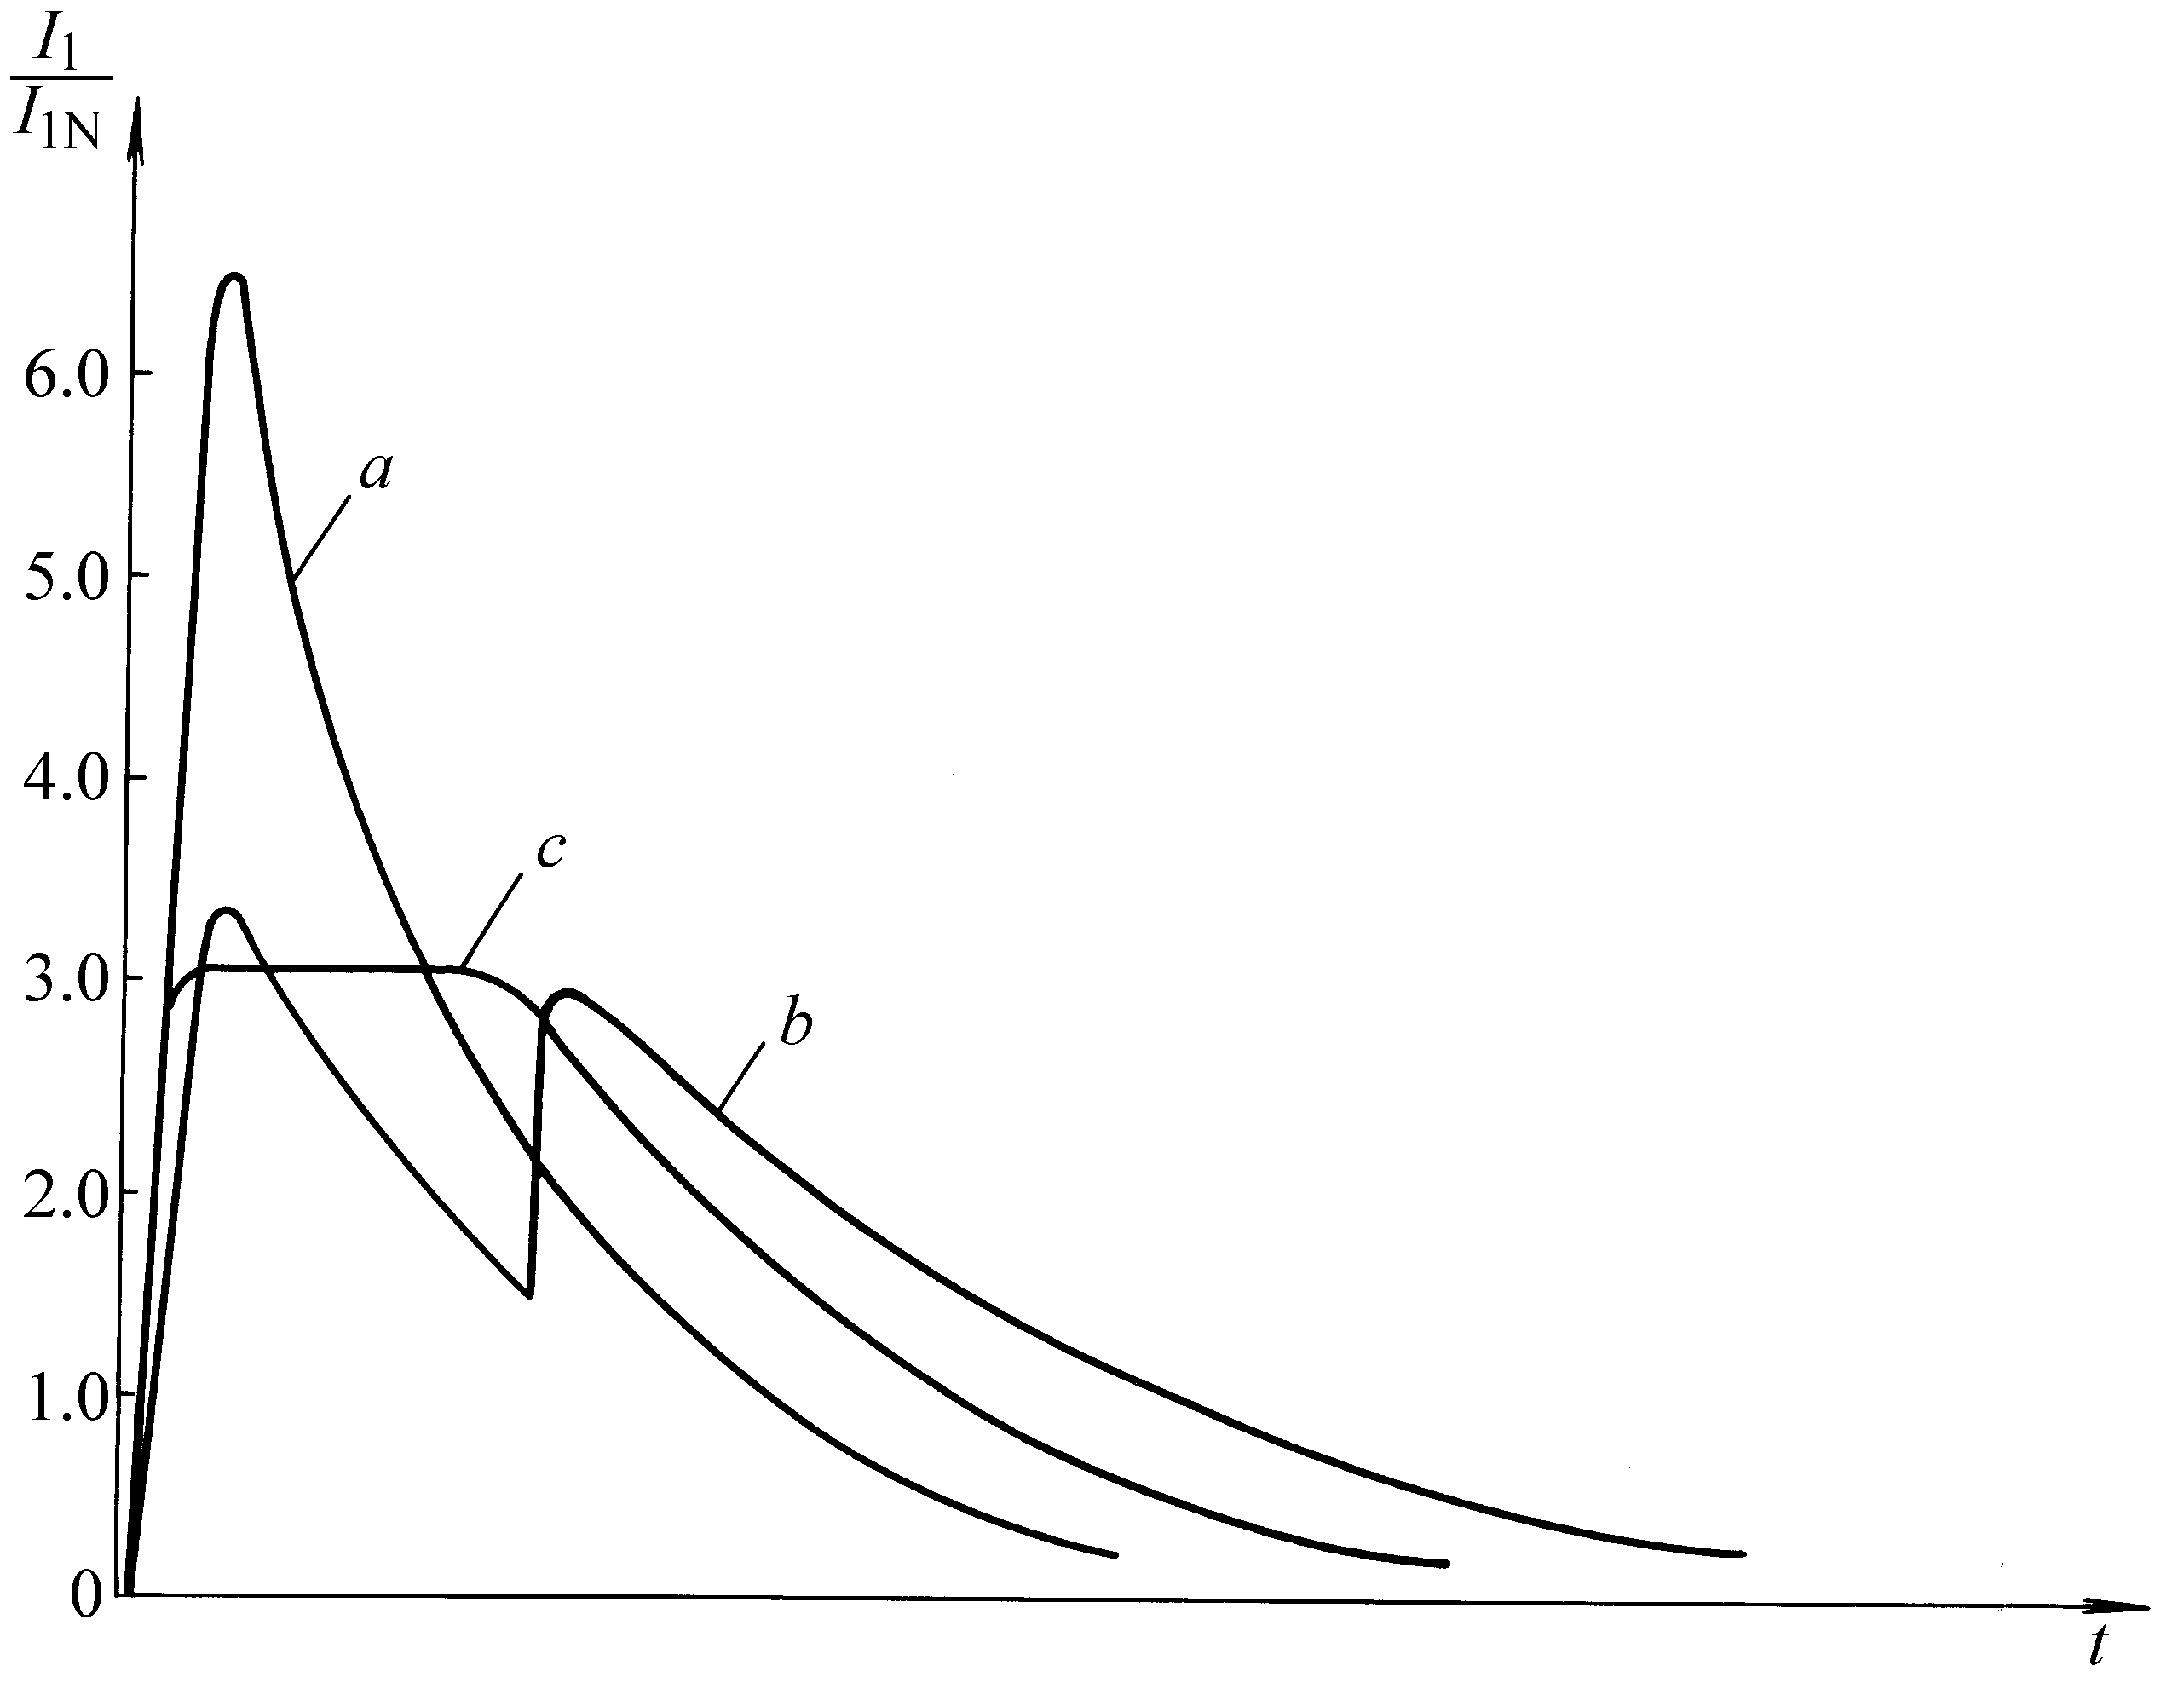
三种起动过程的电流比较
直接起动
软起动器
一级降压起动
图5-12 异步电动机的起动过程与电流冲击

Slide 87
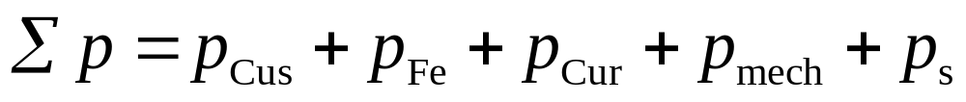
*5.6.2 轻载降压节能运行
电机功率损耗
三相异步电动机运行时的总损耗可用下式表达
（5-21）
式中
P_{Cus}
— 定子铜损；
— 铁损；
— 转子铜损；
— 机械损耗；
— 杂散损耗。
P_{Fe}
P_{Cur}
P_{mech}
P_{s}

Slide 88
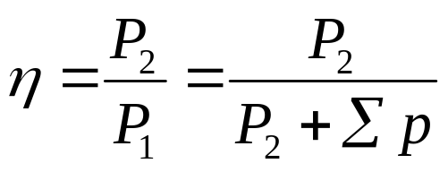



电机运行效率
电动机的运行效率为
（5-22）
式中
— 效率；
— 输入电功率；
— 轴上输出功率。

Slide 89
当电动机在额定工况下运行时，由于输出功率大，总损耗只占很小的成分，所以额定效率 η _{N} 较高，一般可达 75% ~ 95% ，最大效率发生在 ( 0.7 ~ 1.1 ) P_{2N} 的范围内。电动机容量越大时， η _{N} 越高。

Slide 90
完全空载时，理论上 P₂ = 0 ，则 η = 0。但实际上生产机械总有一些摩擦负载，只能算作轻载，这时，电磁转矩很小。电磁转矩可表示成
T_{e} = K_{T} Φ_{m} I_{r}' cosϕ_{r}
（5-23）

Slide 91
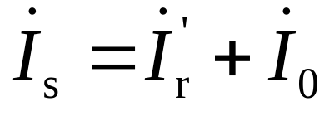
电动机在正常运行时，气隙磁通 Φ_{m} 基本不变，因此轻载时转子电流 I_{r}’ 很小，P_{Cur} 很小，但 P_{Fe}、 P_{mech}、 P_{s} 基本不变，而定子电流为
（5-24）
受励磁电流的牵制，定子电流并没有转子电流降低得那么多。总之，轻载时在式（5-22）的分母中所占的成分较大，效率将急剧降低。如果电动机长期轻载运行，将无谓地消耗许多电能。

Slide 92
由上述分析可知，为了减少轻载时的能量损耗，关键是降低气隙磁通 Φ_{m} ，这样可以同时降低铁损 P_{Fe} 和励磁电流 I₀ ，降低定子电压可以达到这一目的。
但是，如果过份降低电压和磁通，由式（5-23）可知，转子电流 I_{r}’必然增大，则定子电流 I_{s} 反而可能增加，铁损的降低将被铜损的增加填补，效率反而更差了。

Slide 93
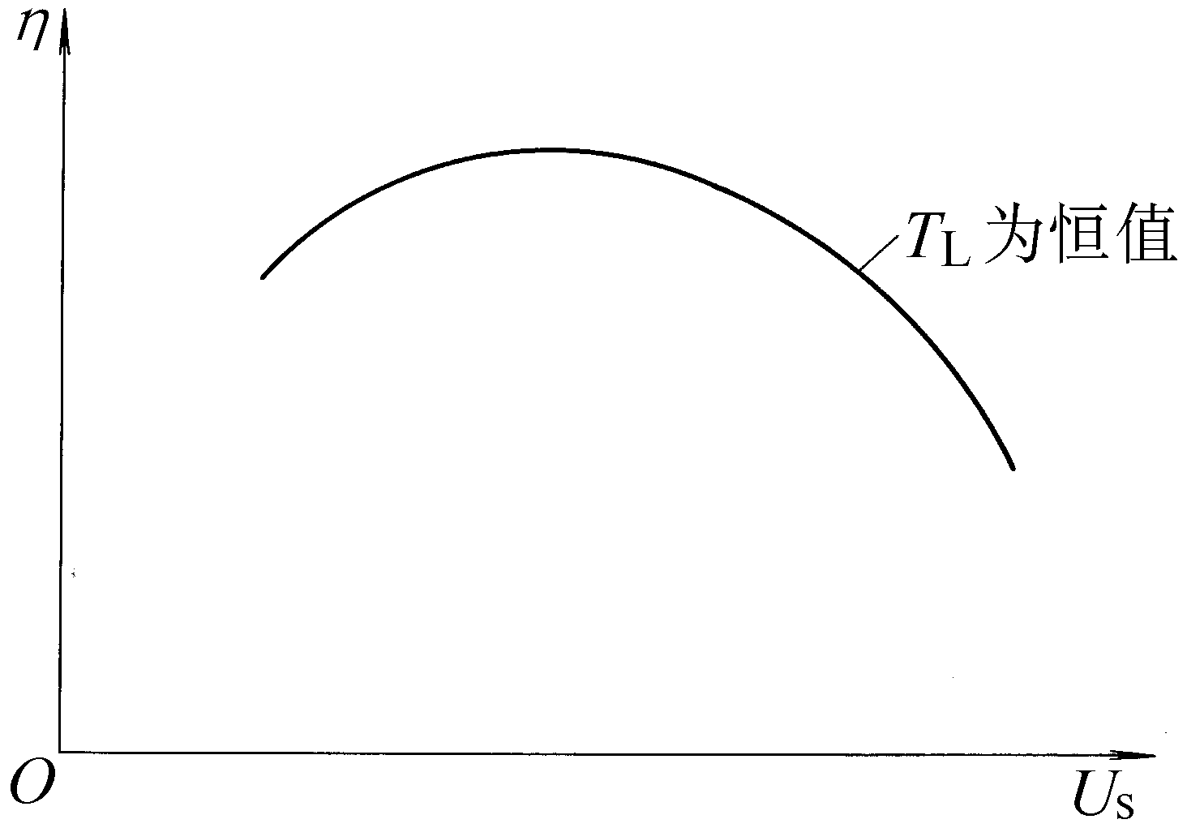
如图5-13所示，当负载转矩一定时，轻载降压节能有一个最佳电压值，此时效率最高，这样，η = f ( U_{s} ) 的曲线可由试验取得。
η
图5-13 轻载降压节能的效率曲线与最佳电压值
η_{max}
最佳电压
返回目录
U_{s}*

Slide 94
本章小结
本章主要讨论交流变压调速问题，学习要求是：
  了解交流变压的基本方式；
  掌握交流变压调速系统的开环特性和闭环特性；
  了解系统模型的非线性性质和线性化方法；
  了解交流变压调速系统在软起动器和轻载降压节能运行中的应用。
课程开始

